Slide 1
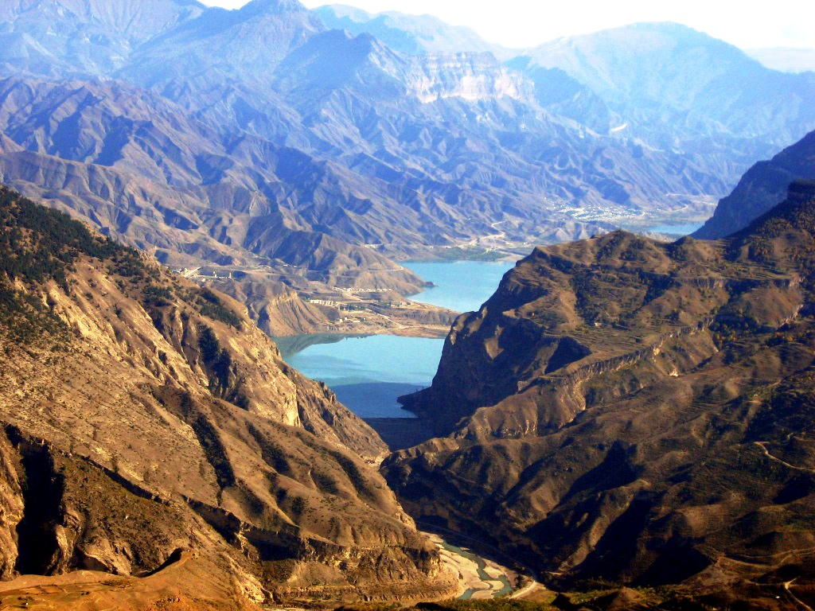
МБОУ «Бугленская СОШ имени Ш.И.Шихсаидова»
VI Республиканский конкурс «Интерактивные технологии в современном образовании»
Интерактивная игра
По горным дорогам, по горным дорогам - с тобою математика иду
Разработка
внеурочного занятия
по математике в 4 классе
Направление: предметы начальной школы
Автор: учитель начальных классов
Бийболатова С.В.

Slide 2
ТРИ ПОСТУЛАТА ЗАЛОЖЕНЫ В ОСНОВАНИЕ НОВОЙ ТЕХНОЛОГИИ УРОКА
Урок есть открытие истины, поиск истины и осмысление истины в совместной деятельности детей и учителя;
Урок есть часть жизни ребенка, и проживание этой жизни необходимо совершать на уровне высокой общечеловеческой культуры;
Человек в качестве субъекта осмысления истины и в качестве субъекта жизни на уроке всегда является наивысшей ценностью, выступая в роли цели и никогда не выступая в роли средства.

Slide 3
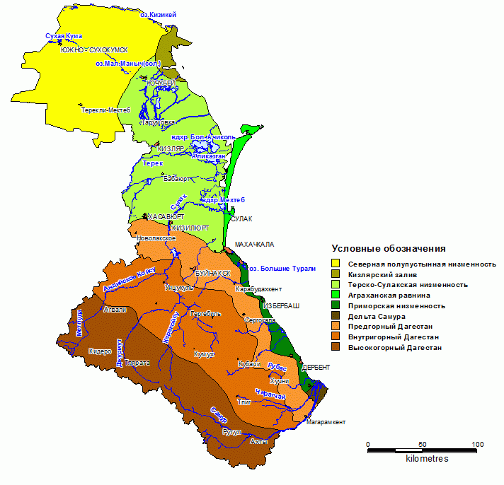
Цели:
Способствовать в игровой форме представить материал ВПР по математике.
Представленный материал способствует формированию у школьников чувства гражданского патриотизма, воспитанию чувства любви к родной земле .

Slide 4
Включение в игру
Цель: включение учащихся в деятельность , усиление
положительной мотивации.
«По горным дорогам, по горным дорогам!».
-у учащихся должна возникнуть положительная
эмоциональная направленность;
-включение детей в деятельность;
Приёмы работы:
-учитель в начале занятия переводит детей от
активного отдыха на
перемене к учебной деятельности;
-вместо обычного звонка звучит «Комуз»,
настрой детей на позитив;

Slide 5
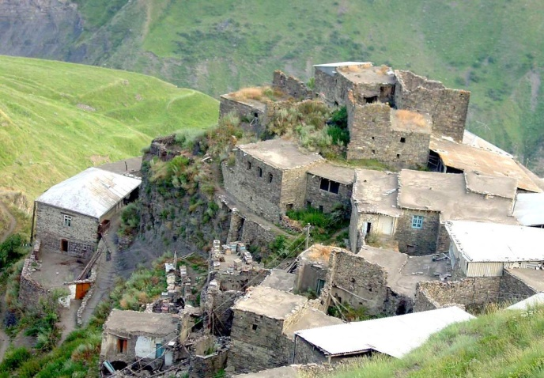
Правила игры:
Класс делится на команды. Ведется командный зачет и индивидуальный зачет баллов.
Каждый правильный ответ дает возможность продолжить игру исполнителю.
Неправильный ответ –право передается следующему игроку.
За каждый правильный ответ зачитывается количество баллов игрального кубика.
Выбираем категорию вопроса. Их 5 уровней по 5 направлениям в Дагестане.
С выбором категории вопроса кидается игральный кубик, чтобы совершить ход в игровом поле.
Цель игры как можно быстрее дойти до финиша, решая задачи ВПР.

Slide 6
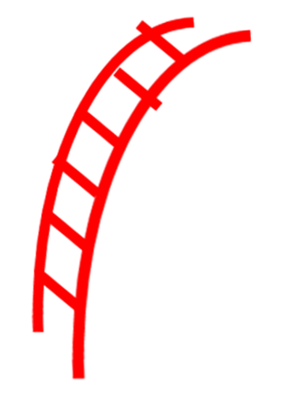
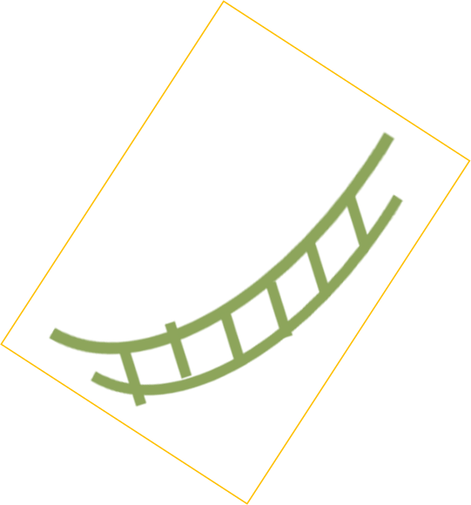
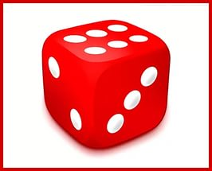

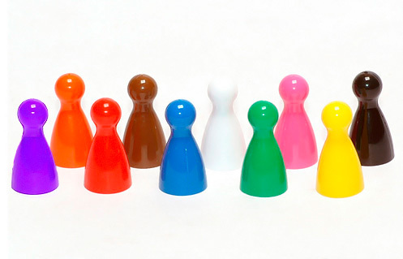
Система команд исполнителя (СКИ)
Красная лестница
поднимает вверх
Игральный кубик бросается каждым игроком
Зеленая лестница
спускает вниз
Музыкальный ключ-
Исполняется дагестанская
танцевальная или песни
на различных языках Дагестана
Фишки для игроков

Slide 7









ВПР
25
24
23
22
21
20
19
18
17
16
14
15
13
12
11
10
9
8
7
6
старт
2
3
4
5
Игровое поле

Slide 8
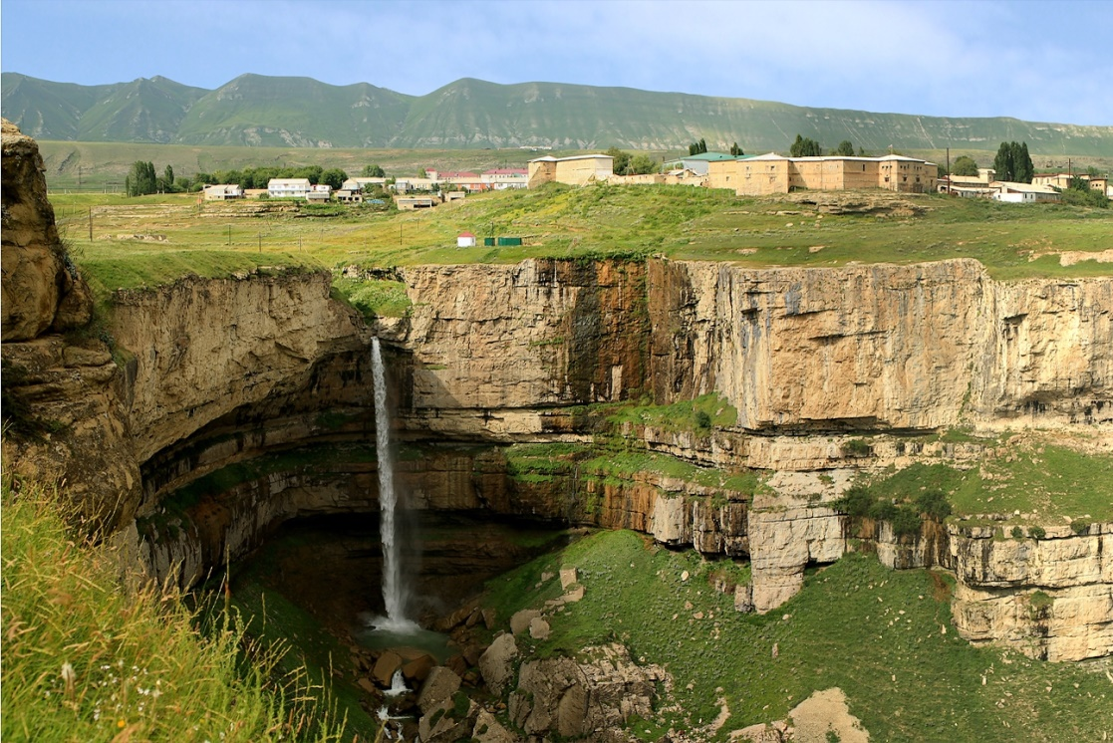
Условия игры.
Игровое поле можно представить различными способами:
на интерактивной доске, с помощью проектора и экрана
начертить во дворе школы или в классе.
Организация игры:
класс разделить на команды
между 4-5 классами

Slide 9
Формирование новых знаний и умений
(Работа по теме занятия)
Общепредметные компетенции:
-умение строить логические умозаключения
-выражение своих чувств , мыслей, точки зрения;
ИКТ компетенция:
-просмотр видеоролика «Реклама Дагестана» визуализация изучаемых явлений
Компетенция личного самосовершенствования:
-забота о собственном здоровье;
Коммуникативная компетенция:
работа в команде
Предметная компетенция:
-формирование регулятивных УУД

Slide 10

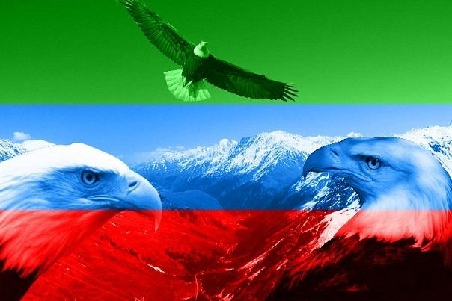
4
5
1
2
3
3
2
4
Сельское хозяйство Дагестана
Известные люди моей республики
5
1
1
5
4
2
Горы и источники
Города и села
3
3
Здоровье нации
2
4
1
5
5
1
4
2
3

Slide 11
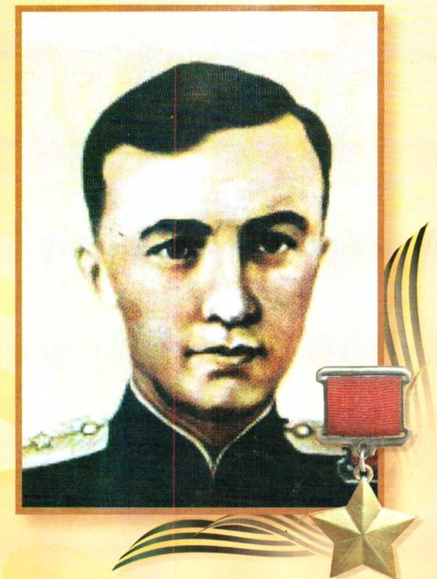
Красный сектор 1
19 августа 1944 года Указом Президиума Верховного Совета СССР Юсупу Акаеву было присвоено звание Героя Советско Союза.
На боевом счету летчика морской авиации, Юсупа Акаева из города Буйнакска много уничтоженных и выведенных из строя плавучих единиц, в числе которых 1 эсминец, 16 транспортов, 8 торпедных катеров, а также четыре самолета. Боевые товарищи называли его «человек-легенда», «храброе сердце». Какой урон нанес советский летчик врагу?
Ответ: 29 ЕД.

Slide 12
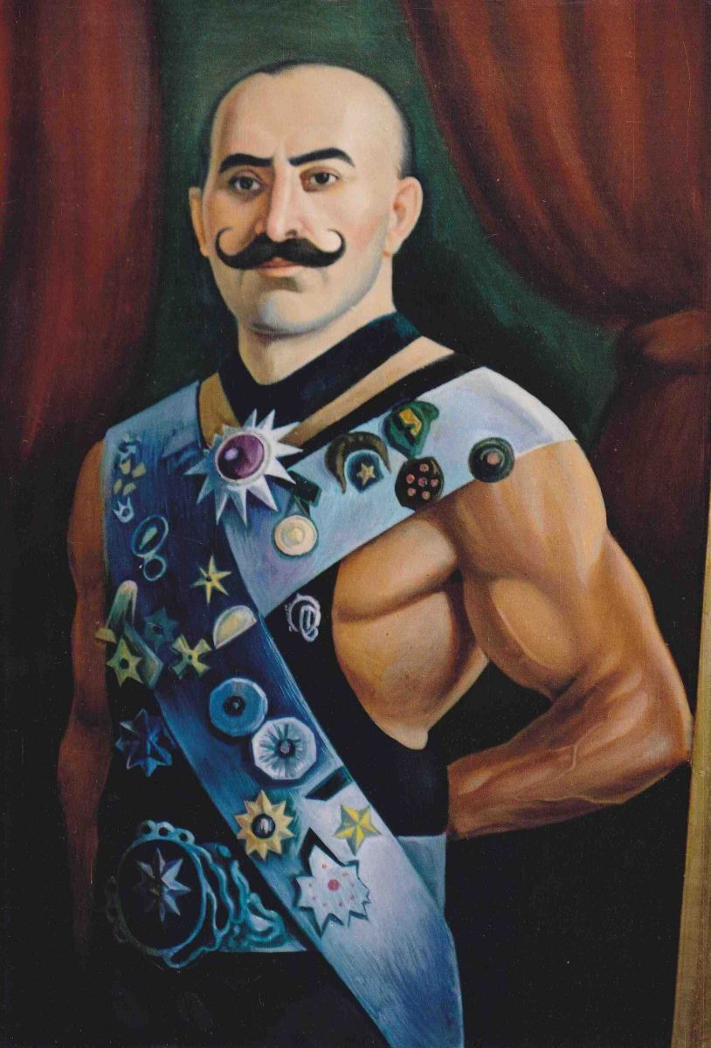
Красный сектор 2
Прославленный сын Дагестана , знаменитый силач и борец, Геракл XIX- XX вв., непобедимый Ал-Клыч родился 1880г. Сколько лет было бы ему в 2017году?
Ответ: 137л.

Slide 13
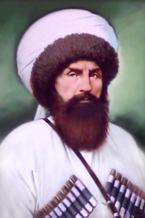
Красный сектор 3
Третий имам Чечни и Дагестана, борец за независимость Кавказа – настоящий горец Шамиль .
В одном из сражений в войске Шамиля было 40 000 человек, что в 5 раз меньше солдат русской армии. Сколько солдат насчитывалось в русской армии?
Ответ: 200 000 чел.(Звучит песня о Шамиле)

Slide 14
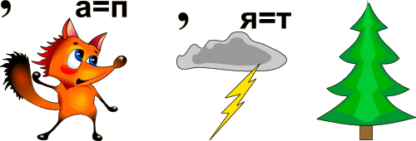
Красный сектор 4
Ребус Певец и музыкант
ИСПОЛНИТЕЛЬ (Назвать известных дагестанских певцов и музыкантов)

Slide 15
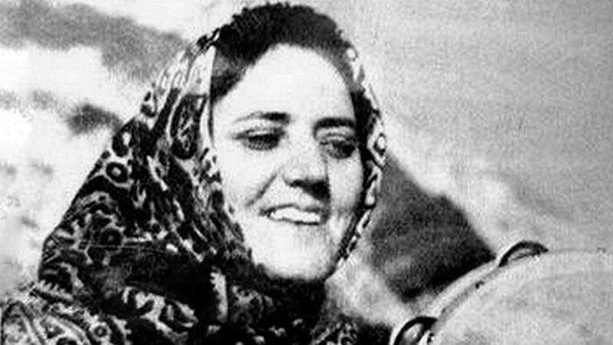
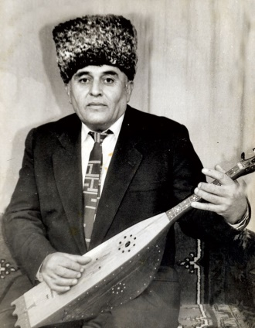
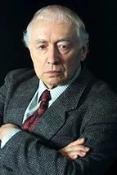

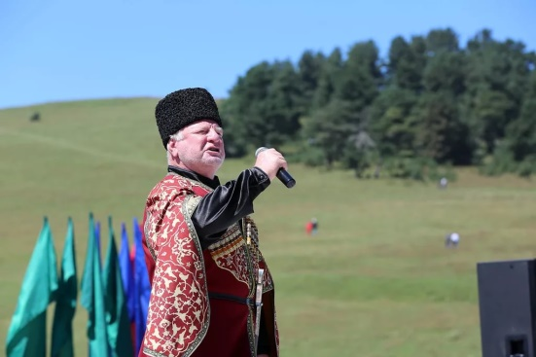
Певцы и музыканты
Муи Гасанова
Магомедзапир Багаутдинов
Мурад Кажлаев
Барият Мурадова
Тагир Курачев
ИСПОЛНИТЕЛЬ (Назвать известных дагес
танских певцов и музыкантов)

Slide 16
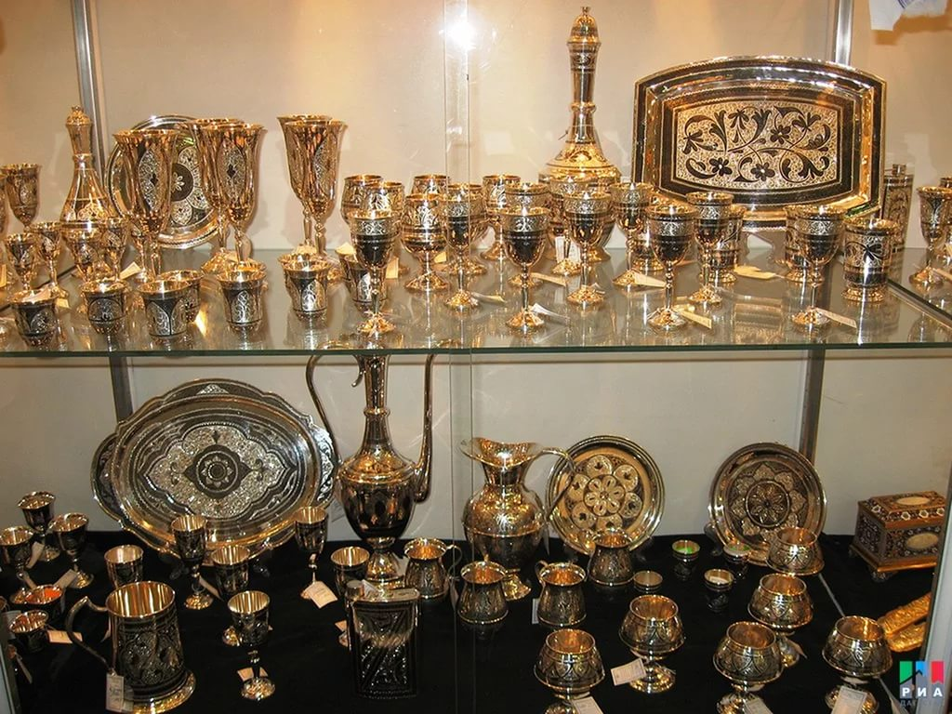
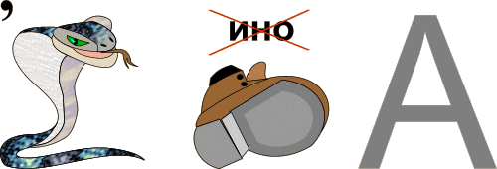
Красный сектор 5
Отгадай ребус
Это то, чем занимаются потомственные мастера золотых изделий с знаменитого села Кубачи
ОБРАБОТКА

Slide 17
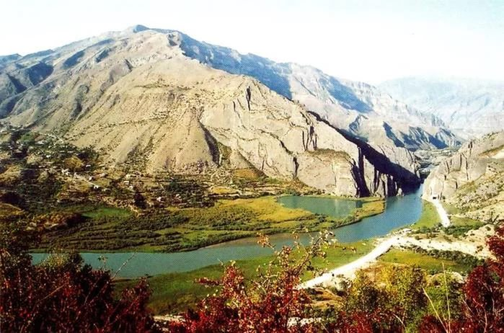
Сколько нас?
Синий сектор 1
Задачи
Численность Дагестана в 1996г. было 2 218 427 человек, а к 2016г. возросло на 797 233 чел.
Какова численность населения Дагестана на 2016г.?
Ответ: 3 015 660 чел.

Slide 18
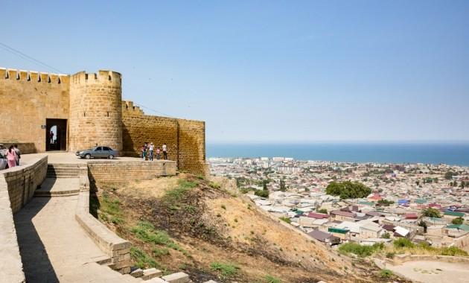
Реши задачу
Синий сектор 2
15 сентября 2015г праздновали 2000 летие Дербента. В каком году старинный город отметит свое 3000 летие?
Ответ: в 3015 году.

Slide 19
Реши задачу
Синий сектор 3
Из города Буйнакская в наше село Буглен можно проехать двумя способами. Рассмотри рисунок и ответь: на сколько км один путь короче другого?
Ответ: на 9 км.

Slide 20
Синий сектор 4
Укажите неверные высказывания
Скорость самолета измеряется в км/мин.
Площадь города Махачкала - квад.м.
Дербент- старинный город Дагестана.
В Дагестане 20 городов.

Slide 21
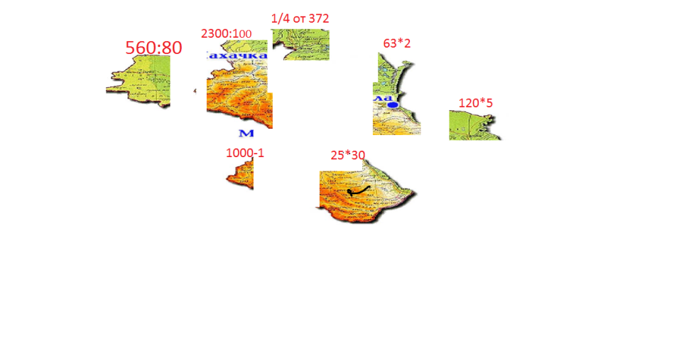
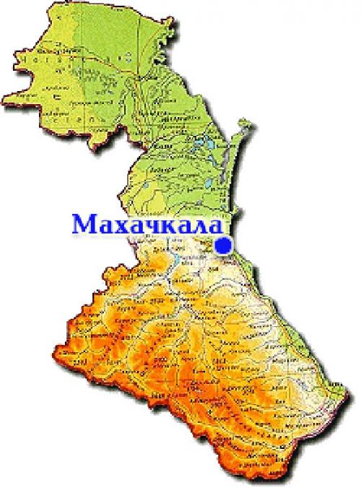
Синий сектор 5
Собери карту
По численности самым крупным селом Дагестана является село Бабаюрт. Решив примеры, расставив ответы в порядке возрастания, узнай второе крупное село Дагестана. 25*30(Щ), 1/4от372 (З), 63*2 (Н), 560:80(К), 120*5 (И), 1000-1(Е), 2300:100(А).
Нижнее Казанище
7 | 23 | 93 | 23 | 126 | 600 | 750 | 999
К | А | З | А | Н | И | Щ | Е

Slide 22
Оранжевый сектор 1
ЗАДАЧА
В соревнованиях по национальным видам спорта Асият,Камила,Мадина и Нажабат заняли первые четыре места.Определите,кто какое место занял,если известно,что Мадина вторая,Нажабат хотя и не стала победителем,но в призеры попала, а Камила проиграла Асият.
 | Асият | Камила | Мадина | Нажабат
1 место | + | - | - | -
2 место | - | - | + | -
3 место | - | - | - | +
4 место | - | + | - | -

Slide 23
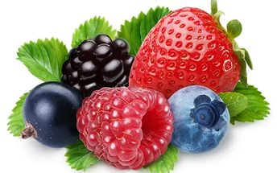
Оранжевый сектор 2
Задача
Самое дорогое, что есть у человека – это здоровье. Существует мнение, что Дагестан – один из лидеров по онкозаболеваемости по России. Предлагаем коктейль «Здоровье»
Чтобы приготовить полезный для здоровья коктейль, надо смешать 200 г молока, 120 г малины, 60 г клубники, 150 г черники и 30 г меда. Сколько всего граммов ягод нужно положить в коктейль?
Ответ:330Г.

Slide 24
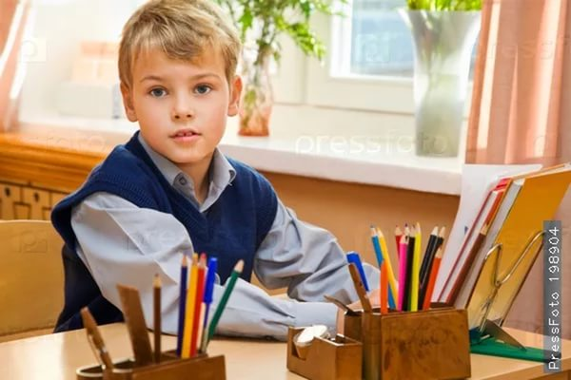
Оранжевый сектор 3
Правильная речь-грамотная речь. Залог успеха!
Занятие у логопеда продолжается 30мин., а перерыв между занятиями - 15мин.В какое время логопед закончит пятое занятие, если его рабочий день начался в 13часов?
Ответ:16ч.30мин.

Slide 25
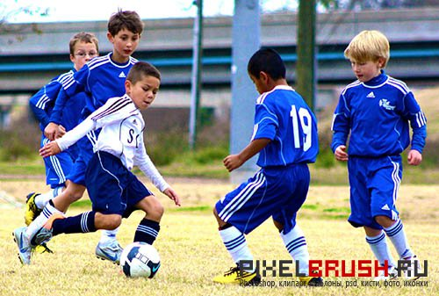
Оранжевый сектор 4
В Дагестане в футбол играют взрослые и дети.
Матч по футболу между четвертыми классами начался в 12ч.50мин. и продолжался 1ч.30мин. Во сколько закончился матч, если во время его проведения было сделано два перерыва по 10мин.каждый?
Ответ: 14ч.40 мин.

Slide 26

Оранжевый сектор 5
Дагестан богат минеральными водными источниками( Рычал-су, Тарнаир, Ессентуки и др.)
Ахмед хотел купить 3 литровые бутылки газированной воды. Но в магазине вода была только в бутылках по пол - литра. Он решил купить столько же воды, но в бутылках по пол - литра. Сколько бутылок он должен купить?
Ответ:6 бутылок

Slide 27
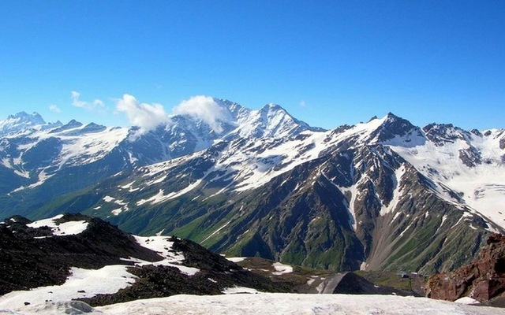
Зеленый сектор 1
задача
Самыми высокими вершинами Кавказских гор являются: гора Казбек и гора Эльбрус. Высота горы Казбек составляет 5032м.,а высота горы Эльбрус 5642м. На сколько метров Эльбрус выше Казбека?
Ответ :на 610м.

Slide 28
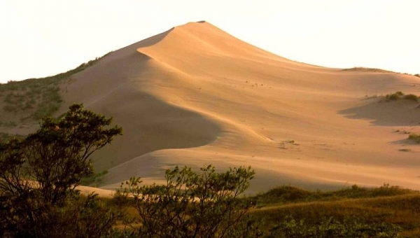
Зеленый сектор 2
В нашей республике находится самый высокий песчаный бархан в Евразии. Это одиночный бархан Сарыкум.
В 1879г.высота бархана была 612м. ,а в 1948г.- 280м. На сколько была увеличена высота бархана в 1879г.?
Ответ : на 332м.

Slide 29
Зеленый сектор 3
Отгадай загадки и каждая первая буква отгадок составит название одной из трех крупных рек Дагестана Сулак
Не человек, не зверь, а с усами.
Место впадения реки в водохранилище, озеро, море или другую реку.
Вода в твёрдом агрегатном состоянии.
Большая хищная рыба.
Самое большое озеро в мире.

Slide 30
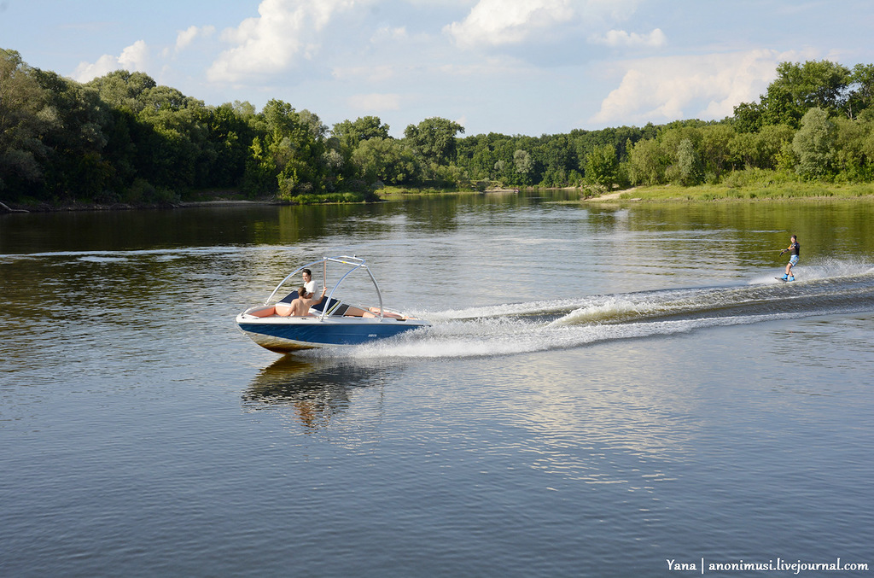
Зеленый сектор 4
Два катера отошли одновременно от туристических баз на берегу Каспийского моря навстречу друг другу. Скорость одного катера 20 км/ч, а другого — 18 км/ч. Найди расстояние между базами, если катера встретились через 2 часа?
Ответ:76 км.

Slide 31
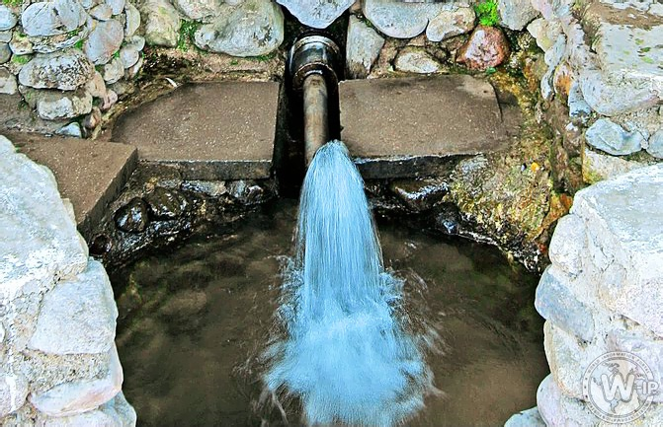
Зеленый сектор 5
В Дагестане свыше 300 целебных минеральных источников. Наиболее крупное месторождение – «Рычал – су». Два брата-охотника остановились возле источника. Отправляет старший брат младшего за водой и дает ему два бурдюка, вместимостью 8л. и 5л. и просит принести ровно 7л. воды. Сможет ли младший брат выполнить просьбу старшего?
Ходы | 1 | 2 | 3 | 4 | 5 | 6 | 7
8л | – | 5 | 5 | 8 | – | 2 | 7
5л | 5 | – | 5 | 2 | 2 | 5 | –

Slide 32
Желтый сектор 1
Животный мир Дагестана насчитывает 90 видов млекопитающих, 360 видов птиц, 90 вида рыб, в том числе осетровых.
Cоставьте диаграмму в программе простейшего графического редактора PANT.

Slide 33
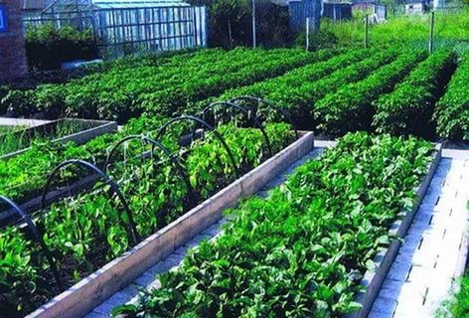
Желтый сектор 2 Здоровье на грядках
Во многих районах Дагестана хорошо развито тепличное хозяйство.
Длина грядки прямоугольной формы 5 м., а ширина 20 дм. Грядку удлинили на 1м. оставив ту же ширину. Какой площади стала грядка?
Ответ:1200м

Slide 34
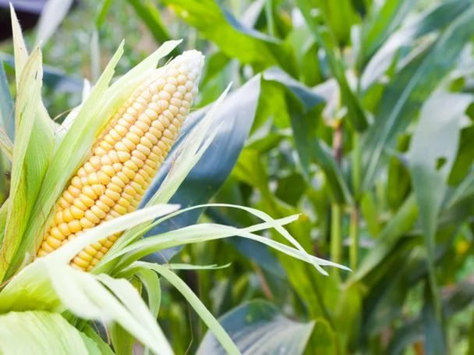
Желтый сектор 3 Про кукурузу
Кукуруза в хозяйствах Республики является важнейшей зерновой культурой.
Ильяс, Мурад, Рашид и Салих заняли первые четыре места в соревновании по сбору кукурузы. На вопрос, какие места они заняли, трое из них ответили: Ильяс– не первое и не четвертое; Мурад – второе; Рашид не был последним. Какое место занял каждый мальчик?
 | Ильяс | Мурад | Рашид | Салих
1 место | - | - | + | -
2 место | - | + | - | -
3 место | + | - | - | -
4 место | - | - | - | +

Slide 35
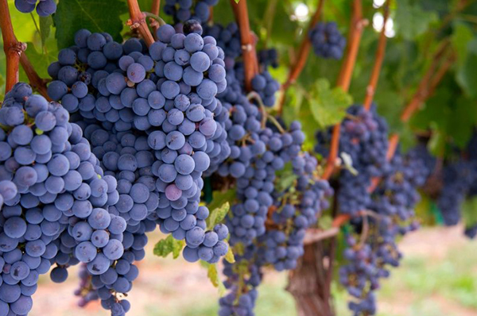
Желтый сектор 4
Виноград любимый фрукт
На протяжении многих веков Дагестан занимается виноградарством.
При сборе винограда с одного ряда сняли 24 кг, а с другого - 48 кг. Весь виноград разложили в ящики по 8 кг. Сколько ящиков потребовалось?
Ответ: 9ящ.

Slide 36
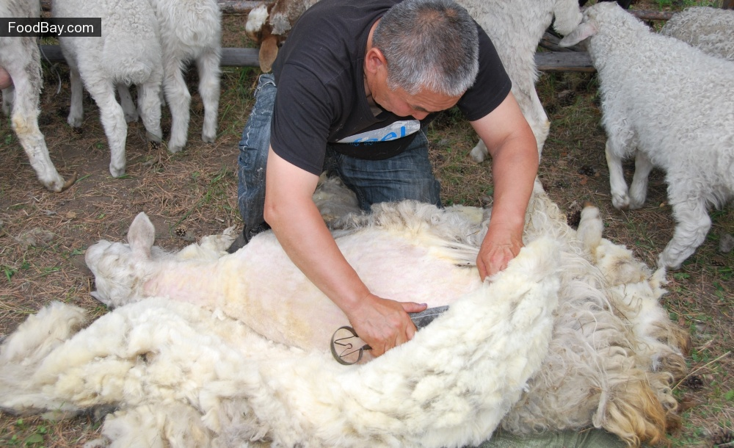
Желтый сектор 5 Знаменитая тонкорунная!
От одной овцы тонкорунной породы в Тляратинском районе настригают в год примерно 5 кг 200 г шерсти. Сколько шерсти можно получить при той же норме от отары овец, в которой 465 животных?
Ответ: 2 т.418 кг

